Slide 1

M
MotoCare
CO
La historia de tu moto,
siempre contigo.
MotoCare Co organiza el cuidado, los documentos y las decisiones que acompañan cada kilómetro.
PRESENTACIÓN GENERAL
01

Slide 2
M
MotoCare
CO
La información existe. El problema es encontrarla.
La vida de una moto suele quedar repartida entre papeles, chats, facturas y memoria.
MANTENIMIENTO
DOCUMENTOS
Servicios sin historial consolidado.
Fechas críticas que dependen de recordatorios manuales.
GASTOS
RUTAS
Costos dispersos que dificultan planear.
Recorridos y planes guardados en herramientas separadas.
02

Slide 3
M
MotoCare
CO
MotoCare crea una historia digital alrededor de cada moto
Un punto de referencia para consultar, anticipar y tomar mejores decisiones.
01
IDENTIDAD
Datos esenciales y kilometraje.
UNA MOTO
Un perfil digital que reúne lo que cambia con el tiempo.
02
CUIDADO
Mantenimientos, costos e historial.
03
VIGENCIA
Documentos, fechas y alertas.
04
MOVIMIENTO
Rutas y experiencias.
03

Slide 4
M
MotoCare
CO
Empezar toma tres pasos; el valor crece con cada registro
MotoCare transforma datos cotidianos en continuidad y contexto.
01
02
03
REGISTRA
CONSTRUYE
ANTICIPA
Crea el perfil digital de la moto con sus datos esenciales.
Agrega servicios, documentos, fechas, kilometraje y costos.
Consulta el historial y actúa antes del próximo vencimiento.
04

Slide 5
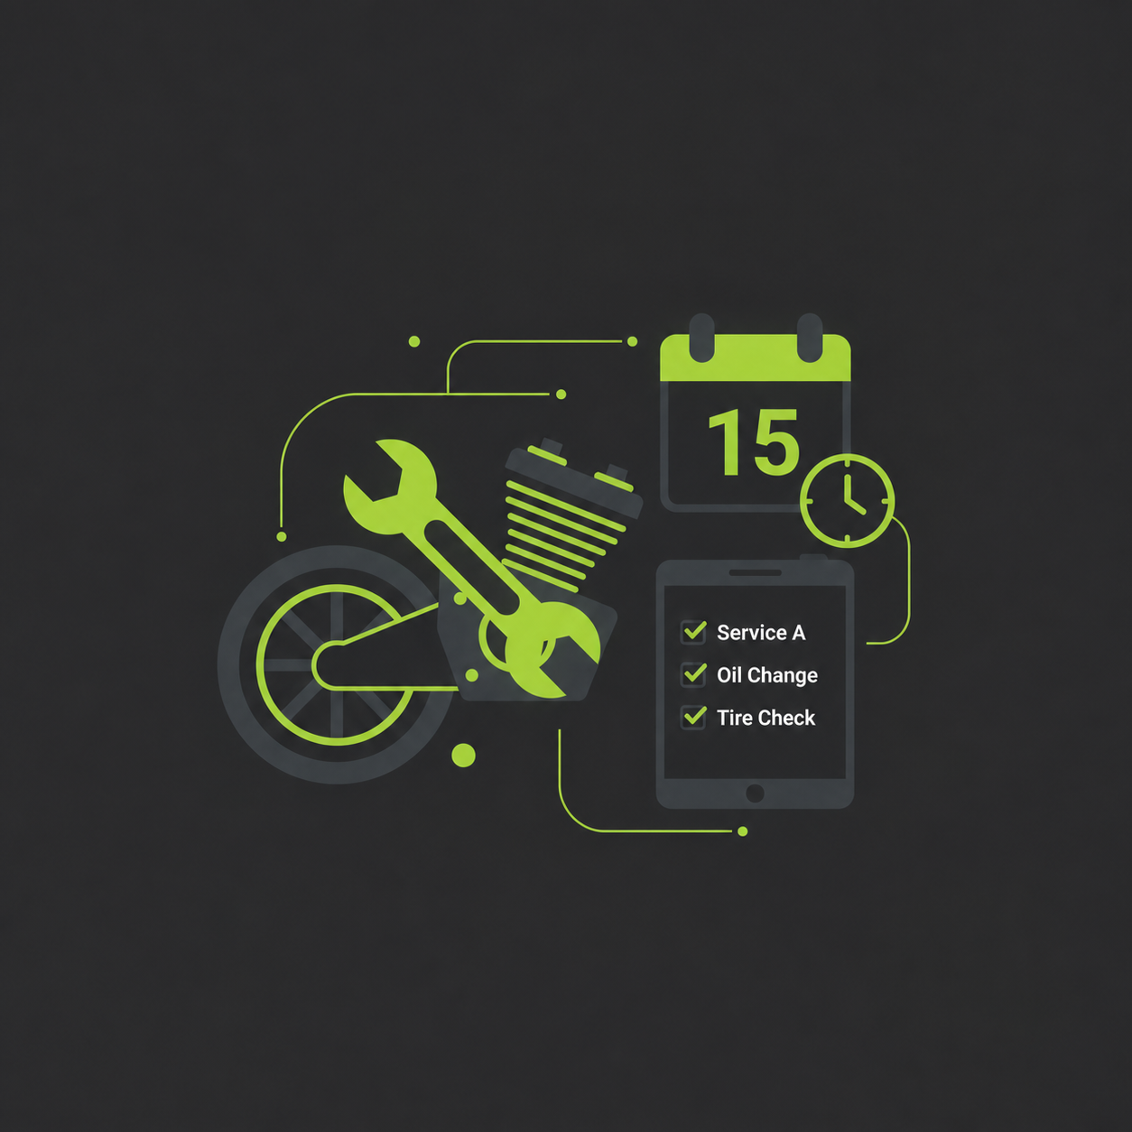
M
MotoCare
CO
El mantenimiento deja de ser un recuerdo aislado
Cada servicio alimenta una hoja de vida consultable y útil.
01
Registra cada intervención
Tipo de servicio, fecha, kilometraje, costo y observaciones.
02
Conserva la secuencia
Consulta qué se hizo, cuándo se hizo y qué viene después.
03
Planea con contexto
Los registros permiten entender el gasto y preparar el próximo servicio.
05

Slide 6
M
MotoCare
CO
Las fechas importantes necesitan anticipación, no memoria
MotoCare reúne documentos y objetivos por fecha o kilometraje.
DOCUMENTOS
PRÓXIMOS HITOS
SOAT · TECNOMECÁNICA · SOPORTES
18 DÍAS
Vencimiento de documento
Información asociada a la cuenta y disponible cuando se necesita.
420 KM
Próximo cambio de aceite
FECHA
Mantenimiento programado
MENOS OLVIDOS. MÁS CONTINUIDAD.
06

Slide 7
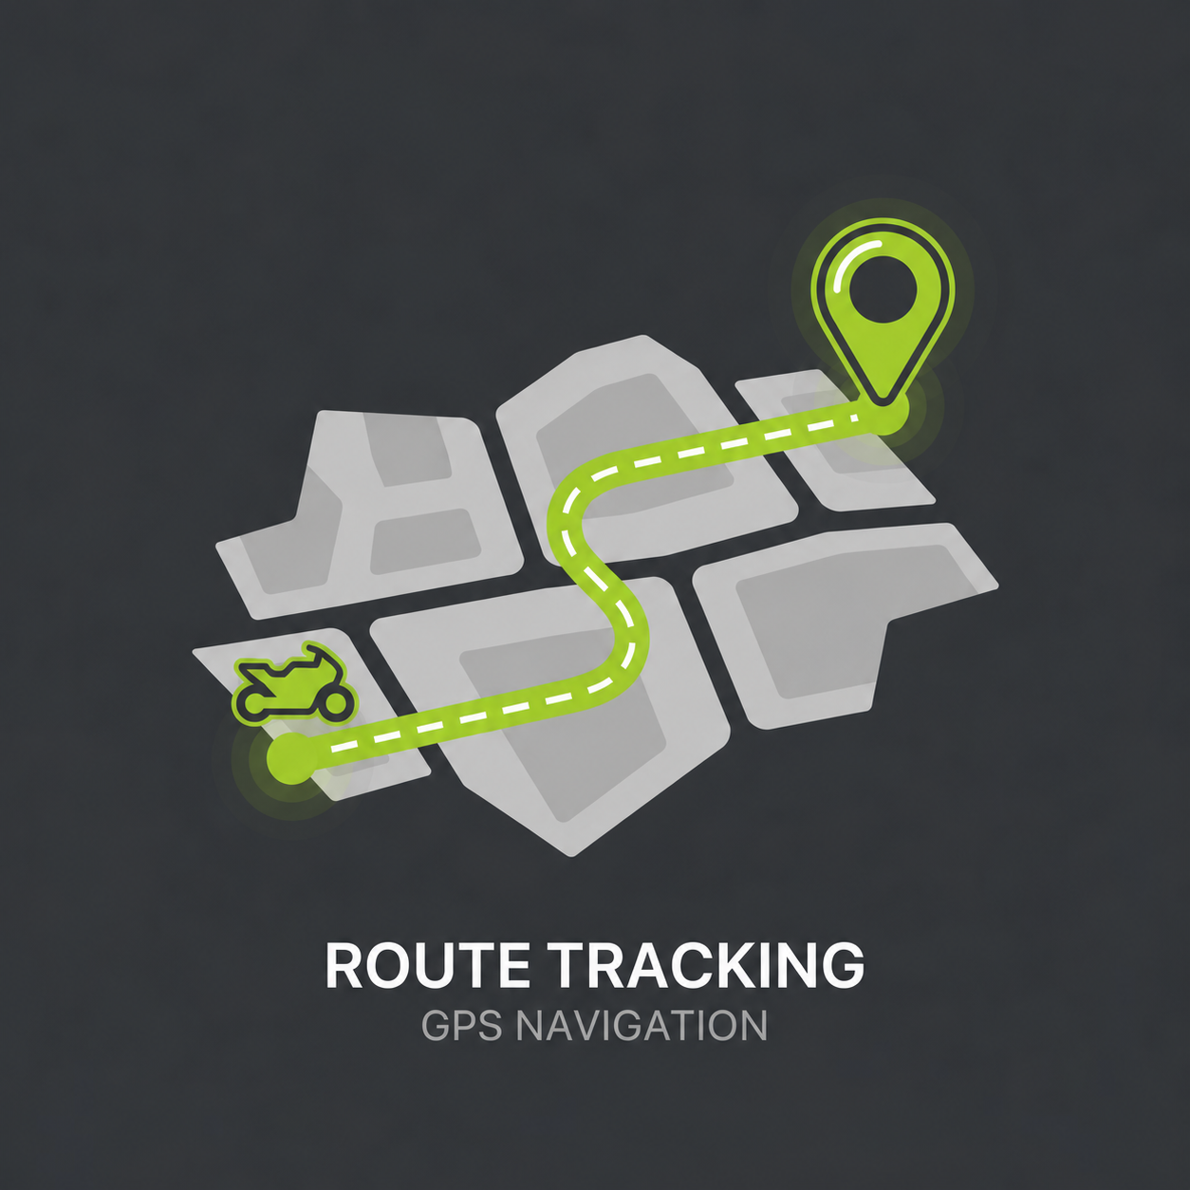
M
MotoCare
CO
La planificación de rutas también forma parte del ecosistema
Recorridos privados, archivos GPX y descubrimiento para volver a rodar.
01
Importa y visualiza
Carga recorridos GPX y revísalos sobre el mapa.
02
Organiza tus planes
Guarda rutas privadas vinculadas a tu cuenta.
03
Comparte y descubre
Las licencias habilitadas amplían la experiencia hacia la comunidad.
07

Slide 8

M
MotoCare
CO
El marketplace conecta necesidades reales de la comunidad
Un espacio para motos, repuestos, equipamiento, servicios y rutas.
COMPRAR
Explorar publicaciones y contactar vendedores está abierto a la comunidad.
PUBLICAR
La publicación se vincula al tipo de cuenta y pasa por controles de revisión.
MotoCare actúa como punto de encuentro; la confianza exige reglas claras.
08

Slide 9
M
MotoCare
CO
La utilidad individual se amplía cuando aparece la comunidad
La moto es el centro; las conexiones crecen alrededor de ella.
01
02
03
04
05
MI MOTO
RUTAS
COMUNIDAD
CLUBES
TIENDA
Hoja de vida, documentos, mantenimientos y recordatorios.
Planeación, recorridos guardados y experiencias.
Publicaciones, aprendizajes y actividad compartida.
Miembros, invitaciones y organización de rodadas.
Bienes, servicios y rutas dentro del ecosistema.
09

Slide 10
M
MotoCare
CO
La confianza se diseña desde la cuenta hasta la comunidad
Protección, trazabilidad y moderación forman parte de la experiencia.
01
ACCESO
La información permanece asociada a la cuenta y protegida mediante autenticación.
02
CONTROL
Cada usuario conserva contexto sobre sus motos, registros y publicaciones.
03
MODERACIÓN
Reportes y revisión ayudan a cuidar la convivencia y el marketplace.
04
COMUNICACIÓN RESPONSABLE
Las piezas públicas deben usar recursos propios, licenciados o con autorización verificable.
10

Slide 11
M
MotoCare
CO
Cuidar mejor empieza
por tener la historia completa.
Crea el perfil digital de tu moto y convierte cada registro en tranquilidad para el próximo kilómetro.
CREAR MI CUENTA GRATIS
11

